Slide 1
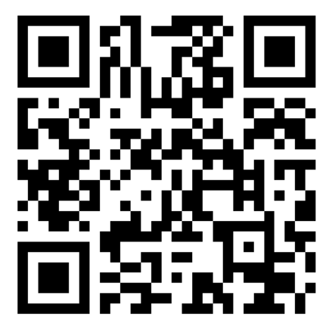
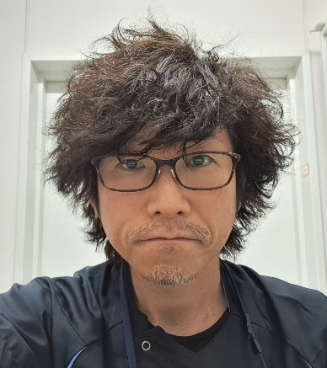
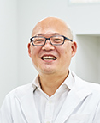
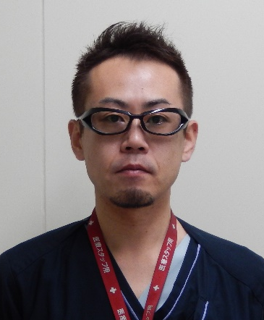
第34回日本臨床工学会
ハンズオンセミナー1
～SBT実践～
症例で考える人工呼吸器離脱
日時：2024年5月18日(土)
10:00～12:00
場所：フェニックスプラザ 4F 会議室403
定員：20名(1グループ5名×4グループ)
お申込みはコチラ↑
ファシリテータより
みなさん、SBTを実施されていますか？
SBTとは「自発呼吸トライアル」の略であり、人工呼吸による補助がない状態に患者が耐えられるかどうか確認するための試験のことです。令和4年度の診療報酬改定によってSBTを実施することで1日につき60点の離脱試験加算が取得できるようになり、普及しつつあります。
本セミナーでは、さまざまな症例に対してSBTを実施し、人工呼吸器から離脱できるか評価していく内容となっています。また人工呼吸器離脱後の呼吸療法としてNPPV・HFNCをどのように使用していけば良いかも体験できるような内容になっております。
SBTだけでなく普段から呼吸療法において疑問に思っていることもインストラクターたちが受け答えしてくださいますので、遠慮なくご質問いただければと思います。
呼吸療法に興味がある方、実践して間もない方、積極的に介入されている方、どなたでもお気軽にご参加ください。
JA広島総合病院 臨床工学技士 荒田 晋二
荒田 晋二 先生
JA広島総合病院
臨床工学科 主任
梶原 吉春 先生
沖島 正幸 先生
藤江 建朗 先生
山下 大輔 先生
東大和病院
臨床工学科 技士長
JA愛知厚生連 豊田厚生病院
臨床工学室 課長
森ノ宮医療大学
医療技術学部 臨床工学科
熊本大学病院
医療技術部 ME機器技術部門
問い合わせ先
日本光電工業株式会社 中部支店 田端
☎：052-682-3239
✉ chubu-highcare@db.nkc.co.jp
または弊社営業担当者までご連絡ください。
キャンセルされる場合は、問い合わせ先までご連絡ください。

